Slide 1



Derailed Trade
Nimeton Studios

Slide 2

Índice
Sinopsis
Mecánicas
Dinámicas
Temática
Comunicación
Referencias

Slide 3

Sinopsis
Lo que prometía ser un tranquilo viaje en tren, acabó convertido en una investigación policial a contrarreloj.
Jugando como el detective Case, deberás resolver el misterio detrás del asesinato de uno de los pasajeros, sin ser descubierto en el proceso.

Slide 4
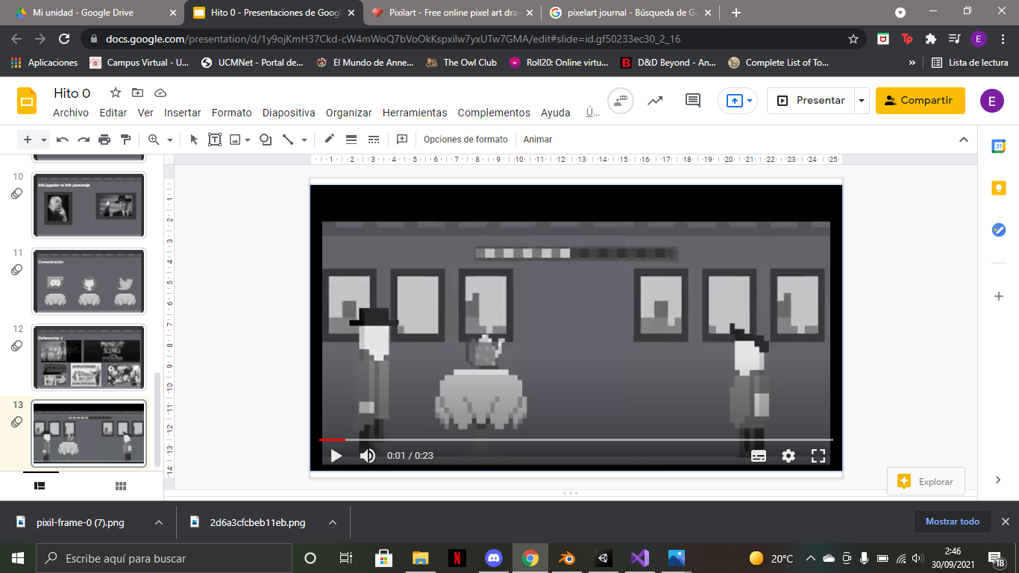


Mecánicas
Movimiento
Opciones de diálogo
Índice de sospecha

Slide 5

Dinámicas
No dejes que sospechen...
Mientras buscas el asesino a contrarreloj.

Slide 6
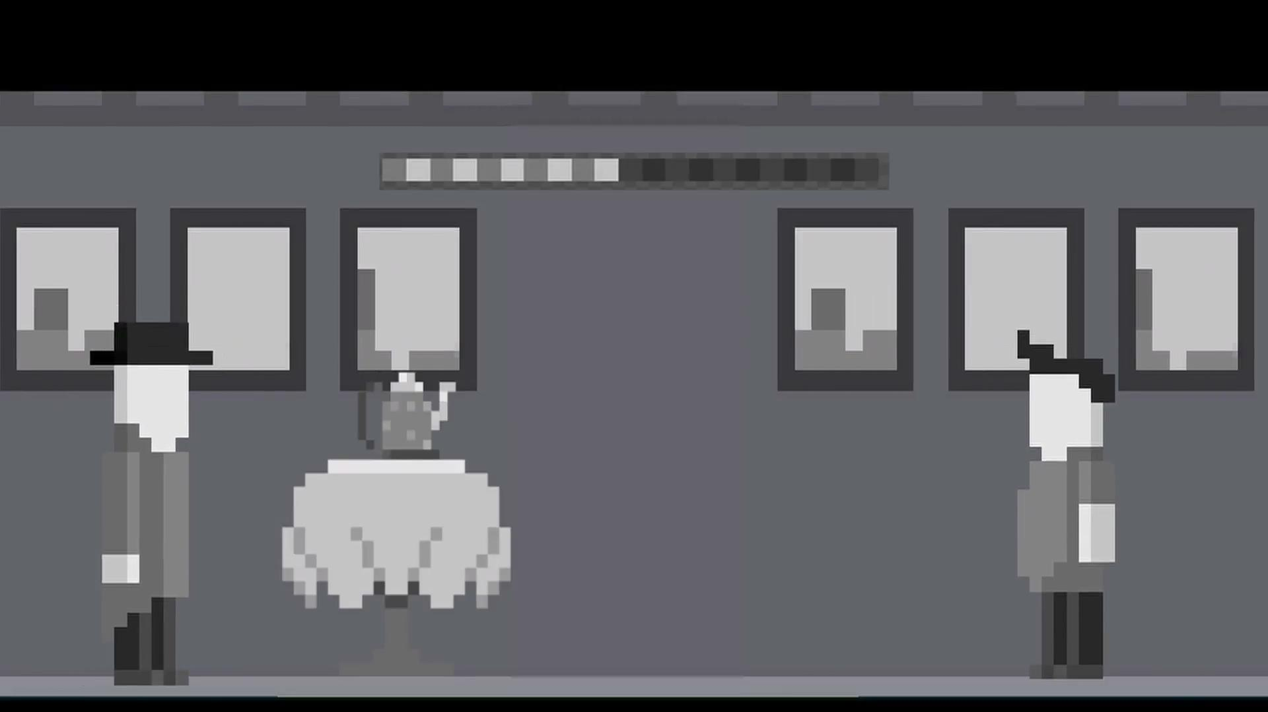

Slide 7
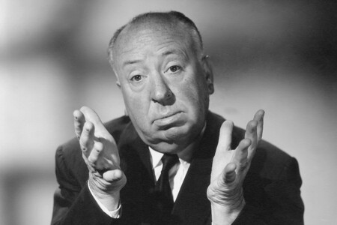
Temática
¿Cómo cuadra esto con hitchcock?

Slide 8

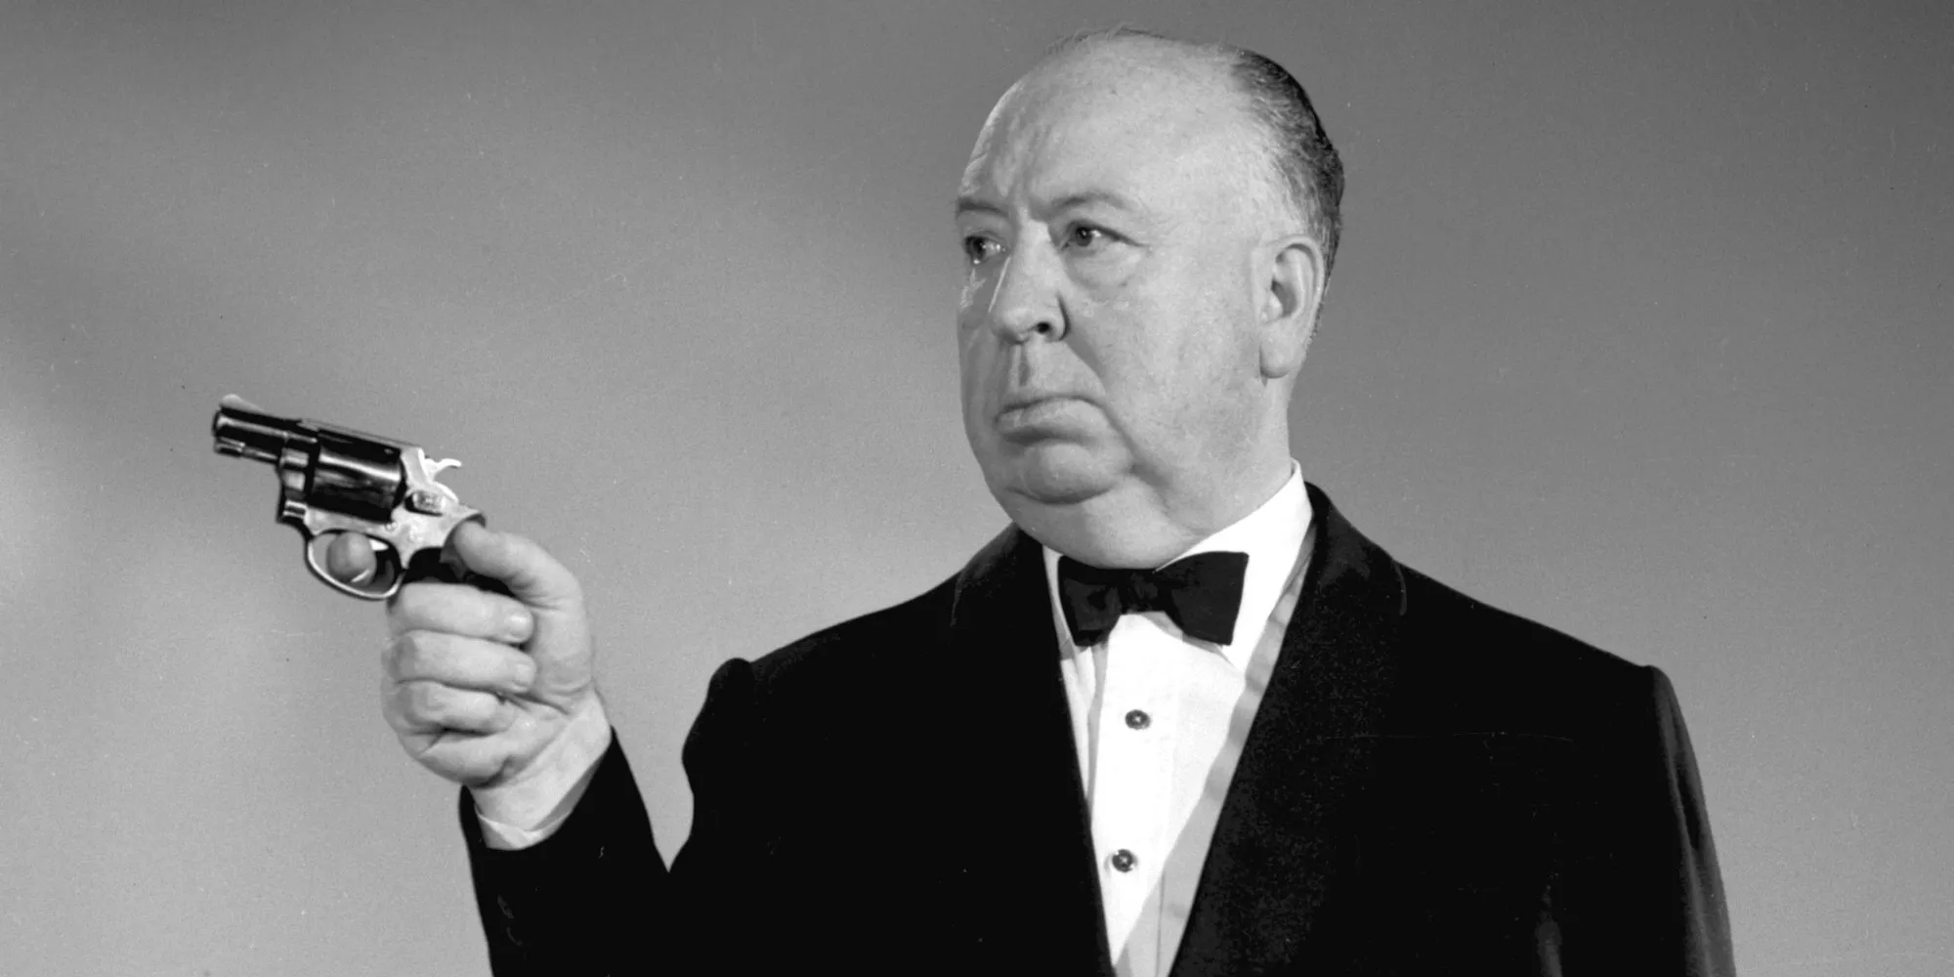
Trama

Slide 9

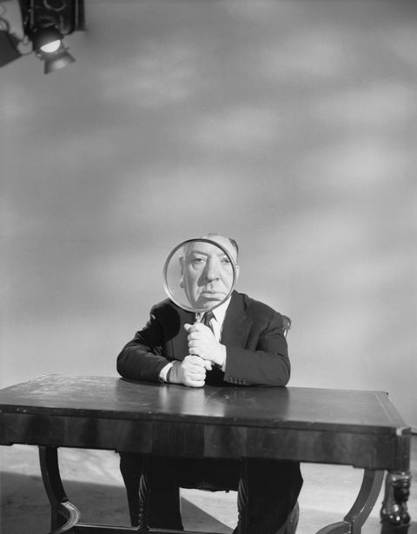
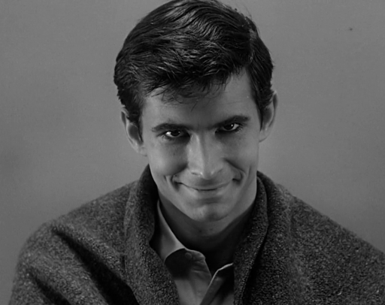
Personajes

Slide 10
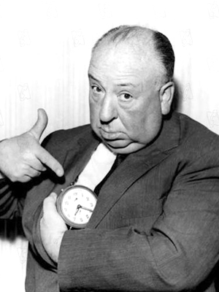
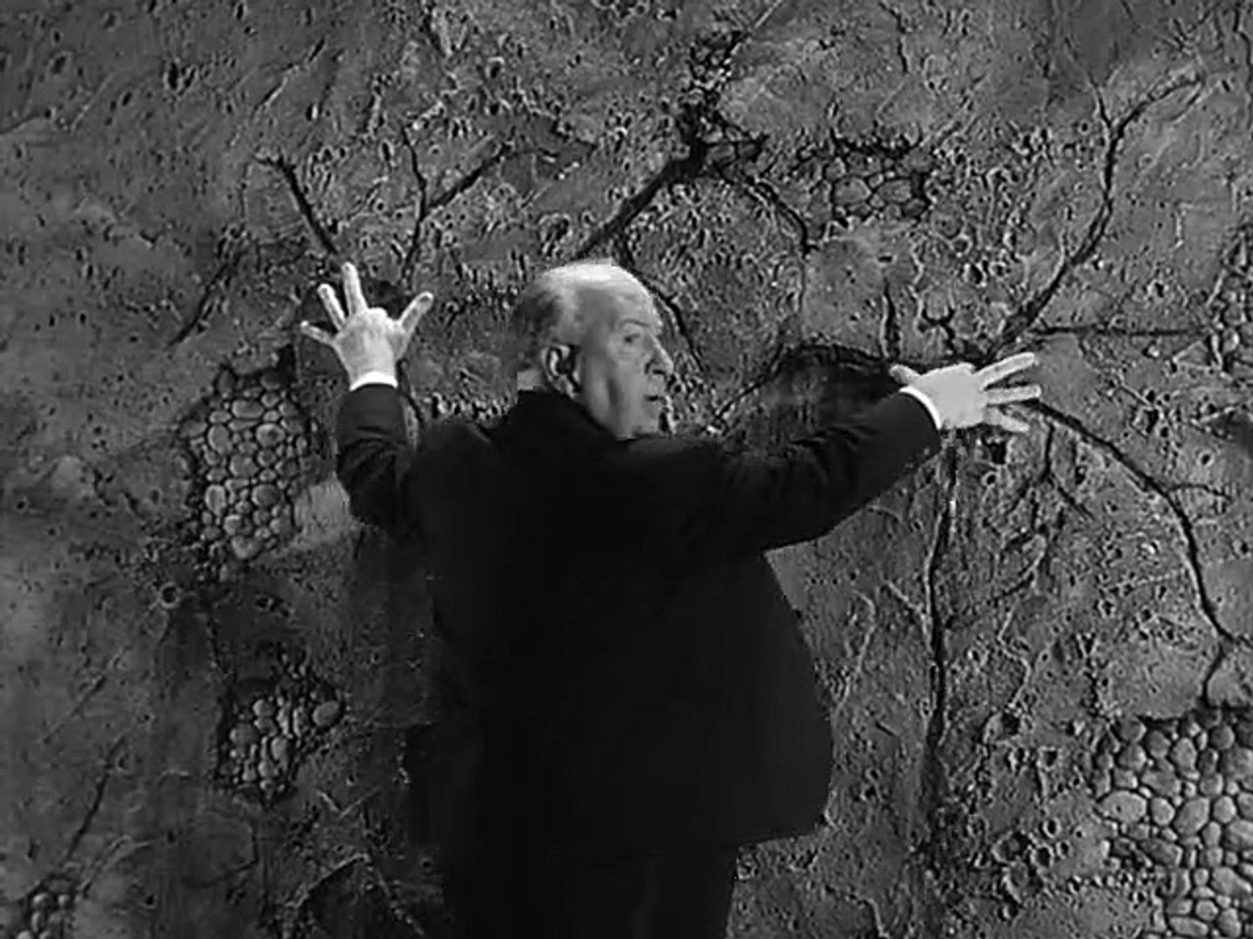
Tiempo

Slide 11
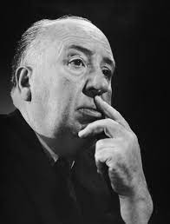

Info jugador vs Info personaje

Slide 12


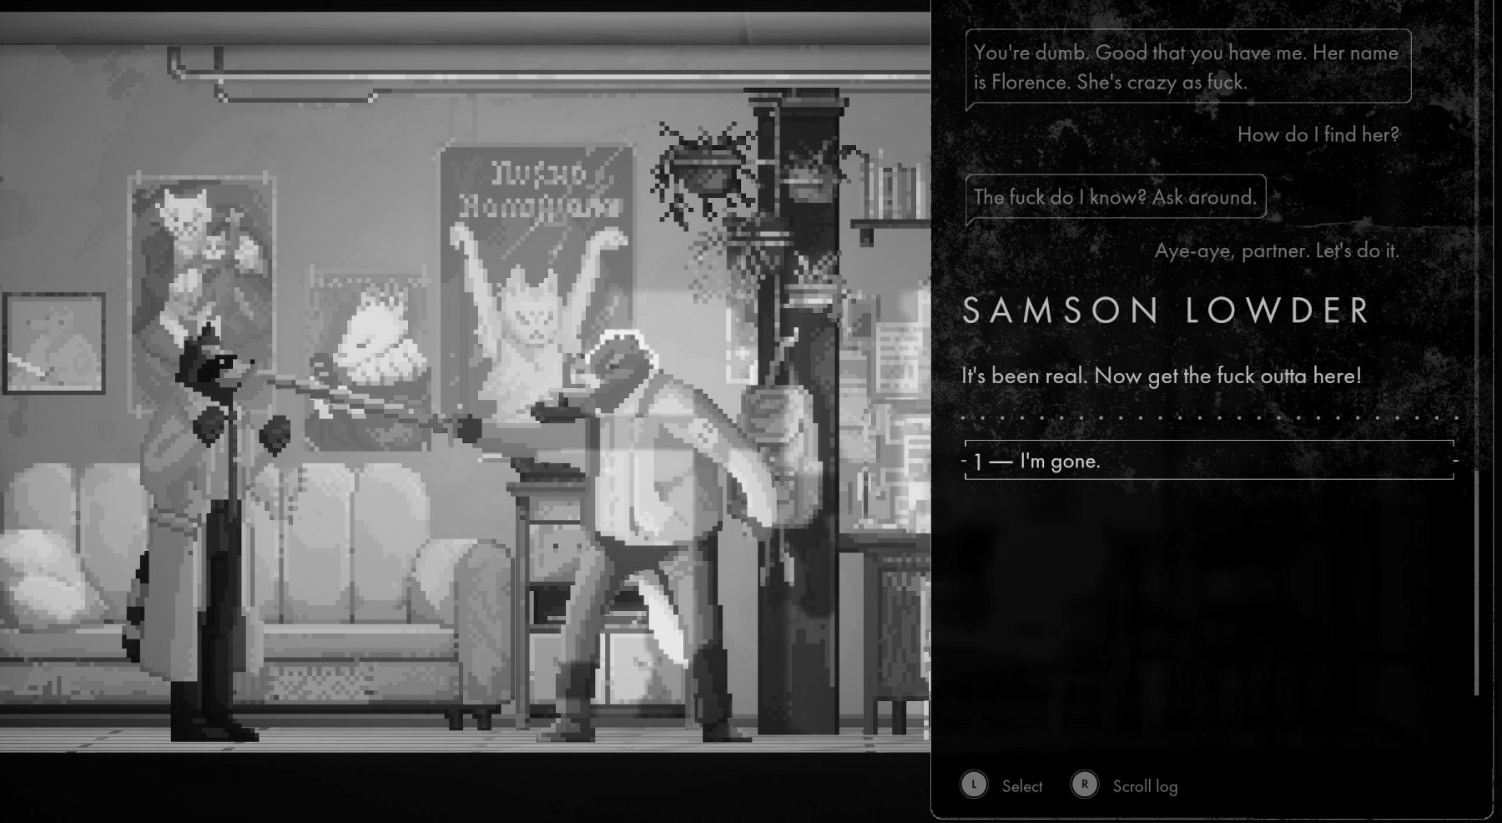
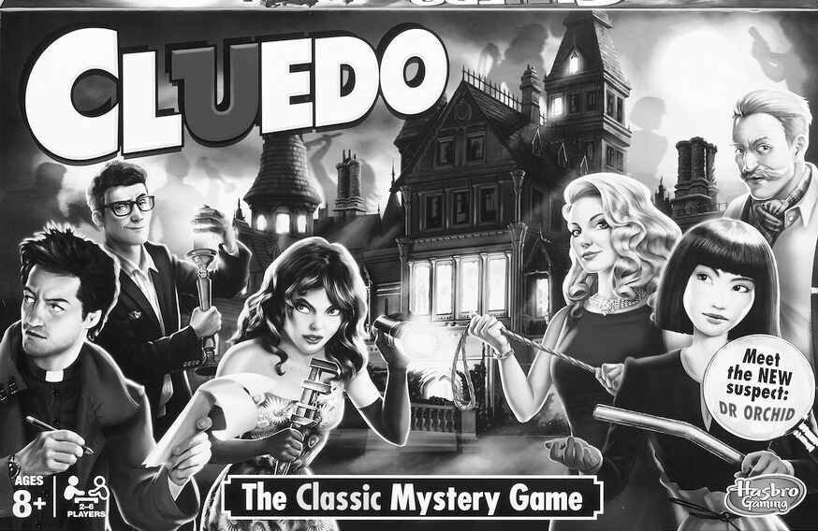
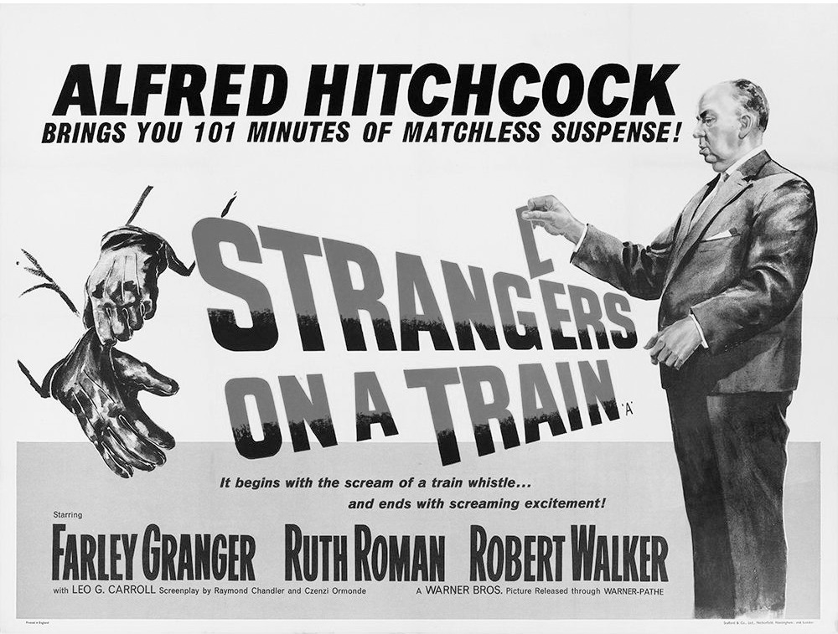

Referencias

Slide 13



Comunicación
@NinmetonStudios

